Slide 1
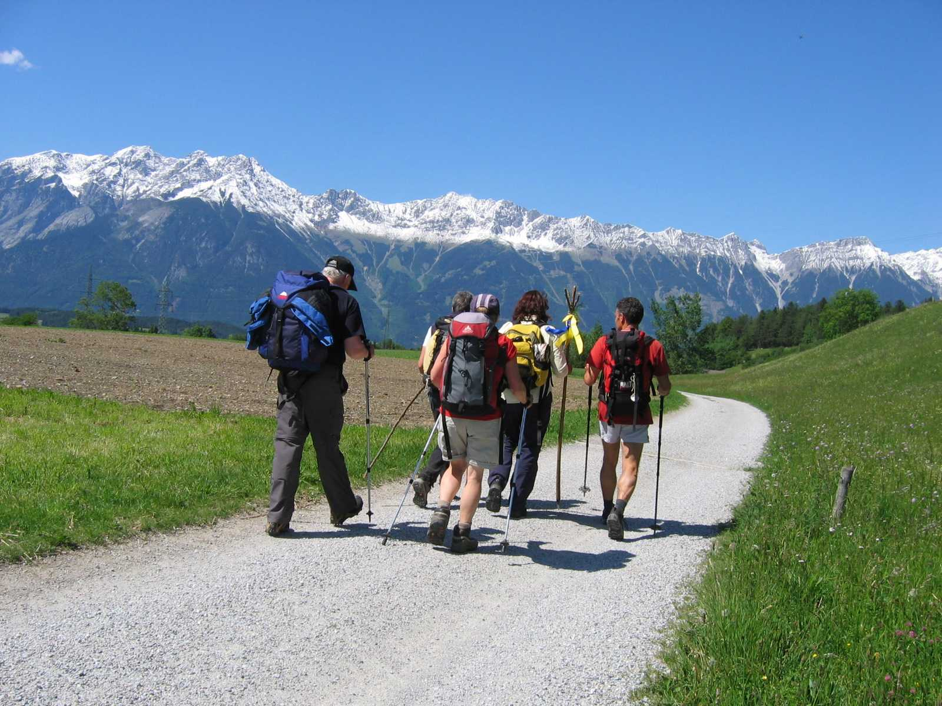
Auch Pilger sind Gäste
Jakobspilger beherbergen im touristischen Kontext

Slide 2
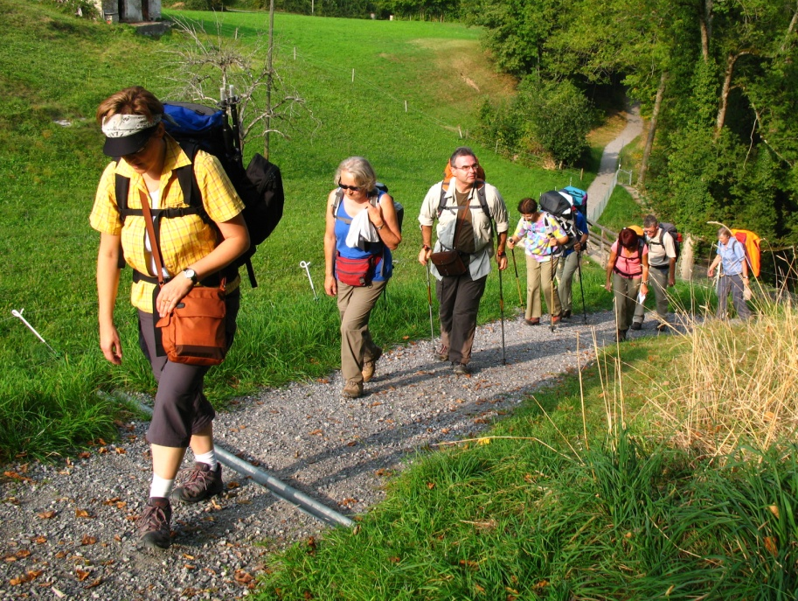
Themen des Workshops
Pilger: Wer sind sie?
Erfahrungen mit Pilgern
Untersuchung 2011: Gastfreundschaft erleben
Gastfreundschaftsqualität steigern?
Support ?

Slide 3
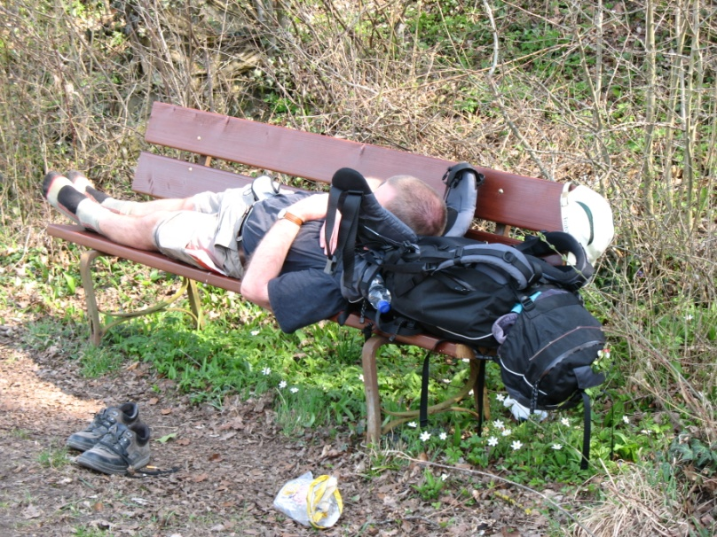
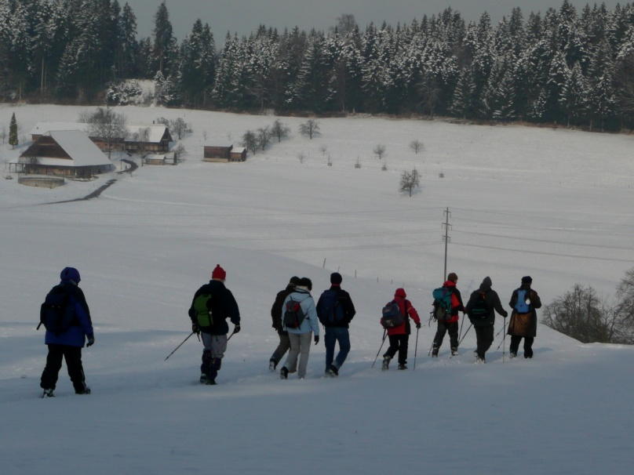
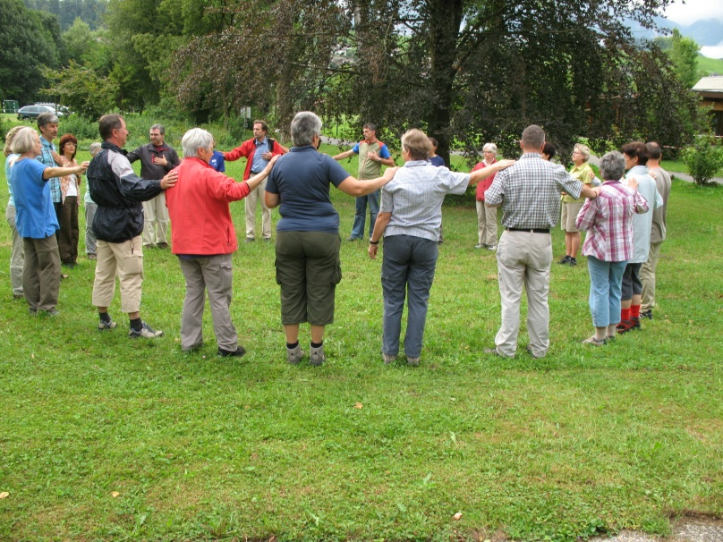
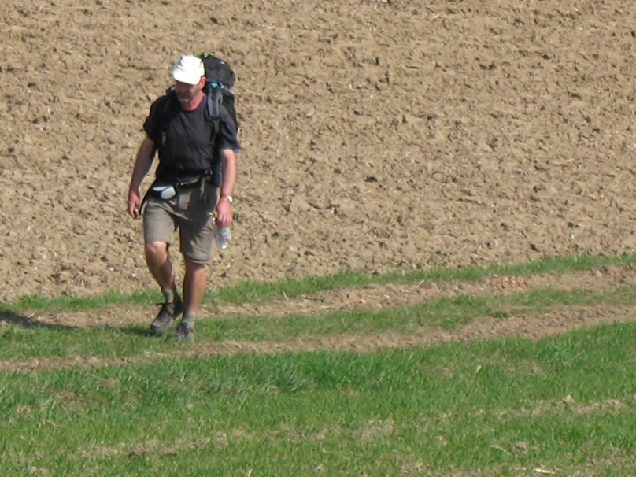
Berner Erhebung zum J-Pilgern 08

Slide 4
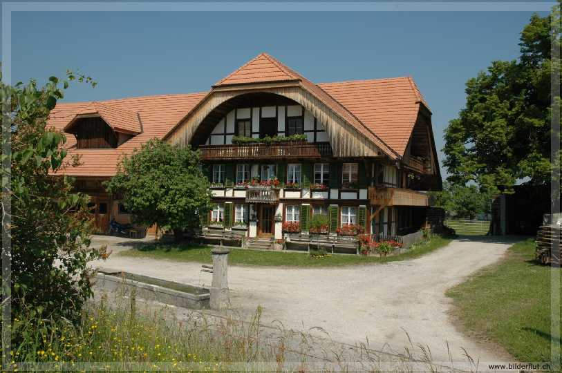
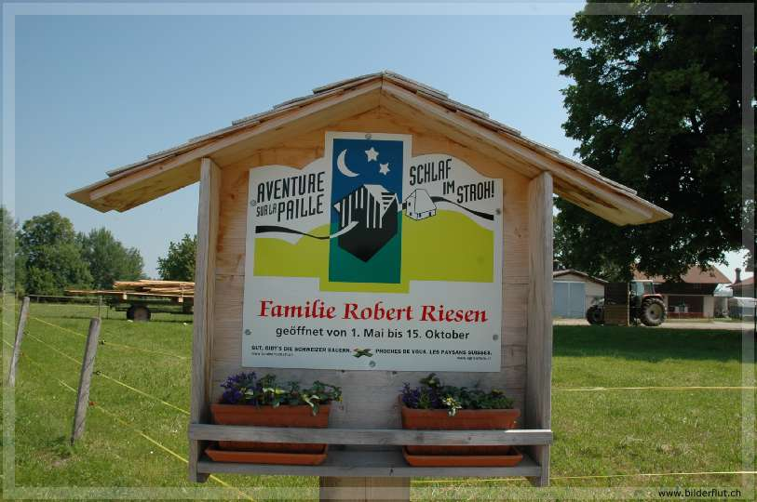
Pilgern fördert die regionale Entwicklung
Die historische Geschichtsroute Jakobsweg ist Ausgangspunkt für eine umfassende, nachhaltige Regionalentwicklung mit einer sinnstiftenden Wander-, Kultur- und Erholungstourismusstrategie als zentrales Konzept. Dieses Potenzial kann der Jakobsweg vorwiegend in strukturschwachen, peripheren Regionen ausspielen.
Studie Zeitlhofer, 2005 geographisches Institut der Universität Wien

Slide 5
Gastfreundschaft an den TIZ

Slide 6
Gastfreundschaft = Beziehung

Slide 7
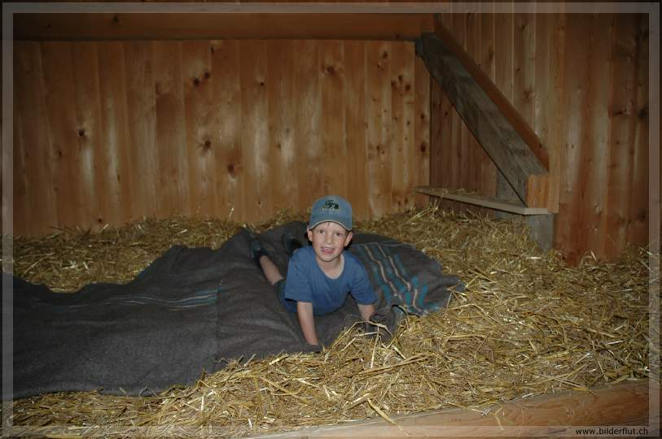
Zugang zu Grundlebensbedürfnissen
Pilgerfreundliche Übernachtung / nahe
Sehenswerte Stätten
Gut und preisgünstig essen
Pilgertreff, Pilgerstempel
Alltag der Menschen am Ort
Übernachtungsempfehlung

Slide 8
Sekundäres Informationsbedürfnis
Wäscherei
Massage/Fusspflege
Einkaufen/Apotheke
Kulturelle und religiöse Veranstaltungen
Begegnungsmöglichkeit mit Menschen am Ort
Wetter morgen

Slide 9
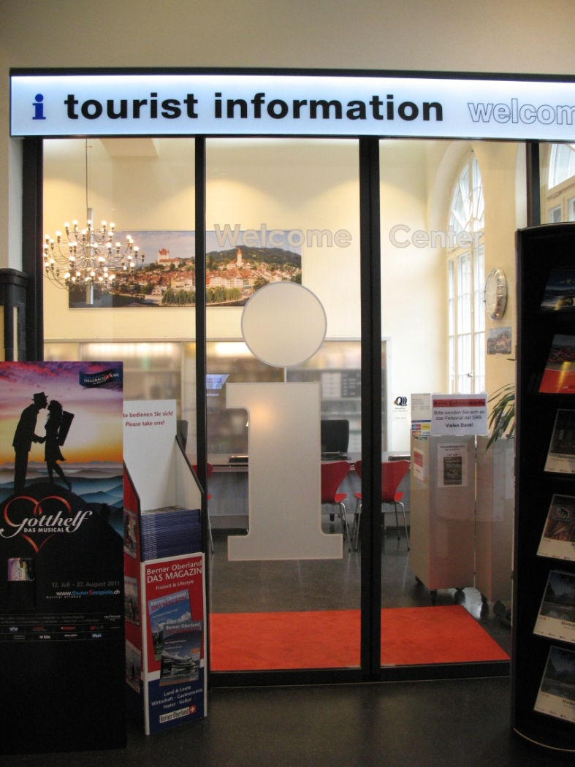
Gastfreundschaft in der Erinnerung verankern
BotschafterIn der Region sein
Interesse zeigen
Beziehung schaffen/ Blickkontakt
Kreatives Überraschungsmoment

Slide 10
Downloads
Materialien zum Download: http://www.refbejuso.ch/inhalte/pilgern/pilgerprojekte.html

